Slide 1



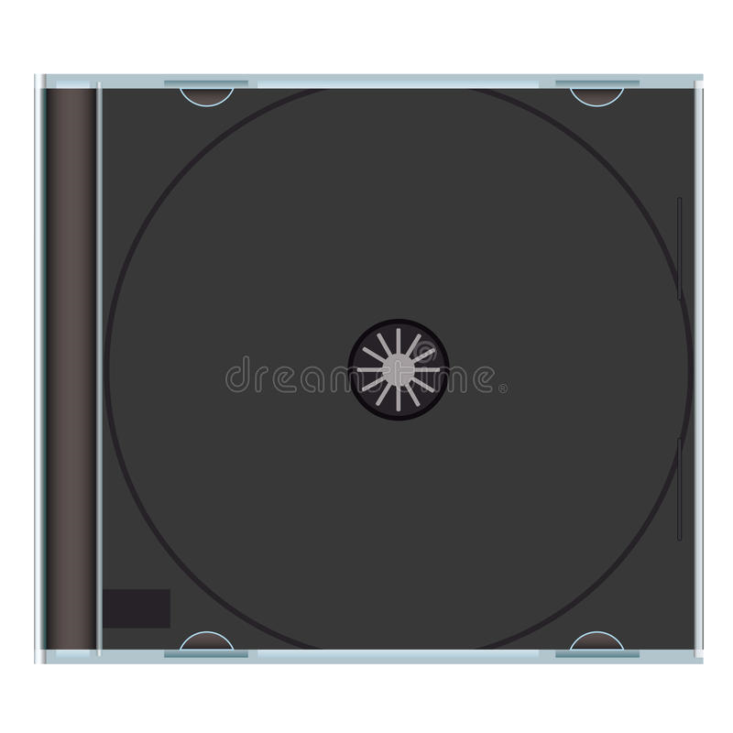




Slide 2
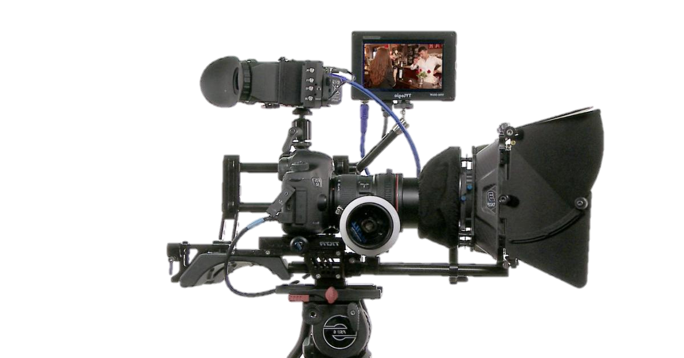
01. Parle plus bas (Le parrain)
02. Terminator
03. Purple Rain
04. The Power of Love
05. Un été 42
06. Think
07. Si toi aussi tu m'abandonnes (Le train sifflera 3 fois)
08. What's Love Got to Do With It
09. Ushuaïa
10. Zorba le Grec
11. Unchained Melody
12. Singin' in the Rain
13. Tonight (West Side Story)
14. Unchained Melody (Ghost)
15. Mission Impossible
16. Pacific
17. Sur un air d'accordéon
18. Yacapa
19. Un homme et une femme (Instrumental)
20. Sacco et Vanzetti (La marche de Sacco & Vanzetti)

Slide 3

















































